Slide 1


Centro de Divulgação da Astronomia
Observatório Dietrich Schiel
Calendário Celeste 2015
Tamara Galindo Ferlin
tamaragferlin@gmail.com
Imagem de fundo: céu de São Carlos na data de fundação do observatório Dietrich Schiel (10/04/86, 20:00 TL) crédito: Stellarium

Slide 2
Janeiro

Slide 3
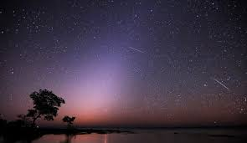
Chuva de Meteoros Quadrantid
03/01 – 04/01
O Quadrantid é uma chuva de meteoros acima da média, com até 40 meteoros por hora em seu pico. Melhor visualização será a partir de um local escuro depois da meia-noite.
Notes:
http://equipenews.com.br/wp-content/uploads/2015/01/chuva-de-meteoros-2013-620x360-600x348.jpg

Slide 4
Fevereiro

Slide 5
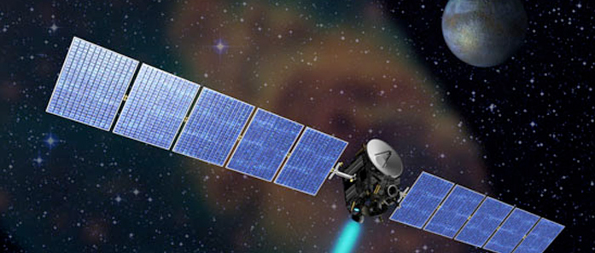
Alvorecer em Ceres
A sonda da NASA, Dawn irá encontrar o planeta anão conhecido como Ceres em algum momento de Fevereiro de 2015. Ceres é o maior objeto no cinturão de asteróides entre Marte e Júpiter. Devido ao seu tamanho e forma, que foi oficialmente classificado como um planeta anão. Ceres tem 950 km de diâmetro e é grande o suficiente para ter uma forma redonda. Dawn vai passar vários meses estudando Ceres e enviar imagens do planeta anão.
Notes:
http://dawn.jpl.nasa.gov/mission/
Inicialmente a nave espacial Dawn deverá interceptar e orbitar próximo ao protoplaneta Vesta por oito meses e conduzir observações remotas utilizando um conjunto de instrumentos científicos a bordo da sonda. Depois esta sonda deverá partir e se dirigir rumo a Ceres para fazer os mesmos tipos de observações.
A sonda Dawn deverá ser a primeira nave espacial com finalidade puramente científica, a ser impulsionada por um propulsor de íons, considerado o mais avançado e eficiente sistema de propulsão no espaço.
Este motor deverá fornecer propulsão adicional a sonda para atingir a Vesta após a sua separação do seu foguete lançador ofoguete Delta 7925H. O propulsor de íons deverá ser utilizado para as operações de aproximação junto aos protoplanetas, também para elevar e para diminuir a altitude de órbita da sonda.

Slide 6
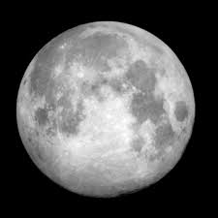
Lua Cheia
03/02/2015

Slide 7
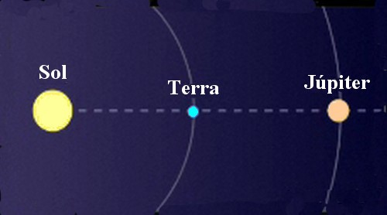
Júpiter em Oposição
06/02/2015
O planeta gigante vai ter a sua maior aproximação à Terra e seu rosto será totalmente iluminado pelo Sol. Esta é a melhor hora para ver e fotografar Júpiter e suas luas.

Slide 8
Lua Nova
18/02/2015

Slide 9
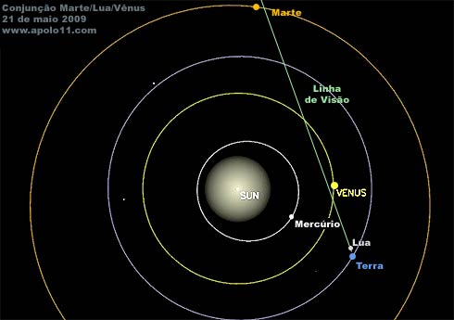
Conjunção de Vênus e Marte
22/02/2015
Os dois planetas brilhantes serão visíveis dentro de apenas meio grau um do outro no céu noturno. Olhe para o oeste, logo após pôr do Sol.

Slide 10
Lua Cheia
05/03/2015

Slide 11
Lua Nova
20/03/2015

Slide 12

Eclipse Solar total
20/03/2015
Local :Groelândia e no norte da Sibéria.

Slide 13
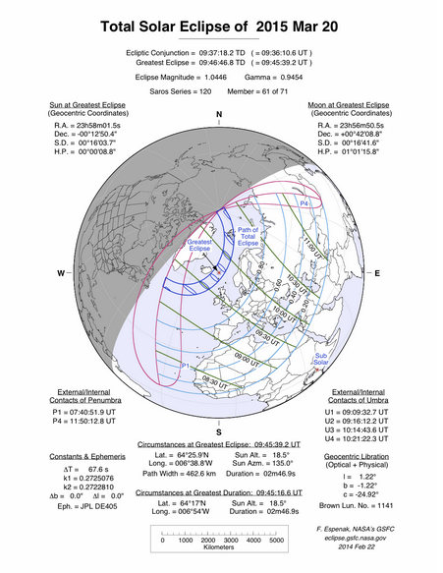

Slide 14

Equinócio Outono
20/03/2015
O Sol vai brilhar diretamente sobre o equador e haverá quantidades quase iguais de dia e noite em todo o mundo. Este é também o primeiro dia da primavera no hemisfério norte e o primeiro dia de outono no hemisfério sul.

Slide 15
Lua Cheia
04/04/2015

Slide 16

Eclipse Lunar Total
04/04/2015
O eclipse será visível em quase toda a América do Norte, América do Sul, leste da Ásia e Austrália

Slide 17
Lua Nova
18/04/2015

Slide 18
Chuva de Meteoros Lyrids
21/04 e 22/04
O Lyrids é uma chuva de meteoros média que produz normalmente cerca de 20 meteoros por hora em seu pico. Esses meteoros podem produzir trilhas de poeira brilhante que duram vários segundos. A chuva atinge seu auge em 21 e 22 de abril , embora alguns meteoros possam ser visíveis a partir de abril 16-25. Procure pelos meteoros na constelação de Lyra depois da meia-noite.

Slide 19
Lua Cheia
04/05/2015

Slide 20
Chuva de Meteoros Eta Aquarids
05/05 e 06/05
A Eta Aquarids é uma chuva de meteoros que geralmente produz cerca de 10 meteoros por hora em seu pico. O ponto radiante para esta chuva estará na constelação de Aquário. Melhor visualização geralmente é para o leste após a meia-noite, longe das luzes da cidade.

Slide 21
Lua Nova
18/05/2015

Slide 22
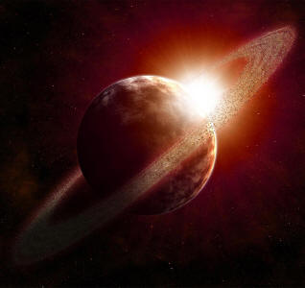
Saturno em Oposição
23/05/2015
O planeta dos anéis terá a sua maior aproximação à Terra e seu rosto será totalmente iluminado pelo Sol. Esta é a melhor hora para ver e fotografar Saturno e suas luas.

Slide 23
Lua Cheia
02/06/2015

Slide 24
Lua Nova
16/06/2015

Slide 25
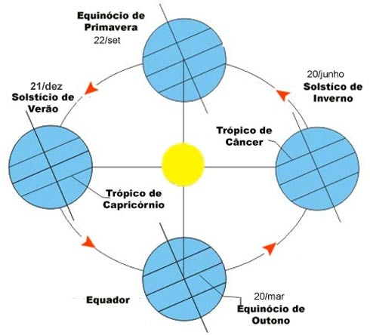
Solstício de Inverno
21/06/2015
Este é o primeiro dia do verão (solstício de verão) no hemisfério norte e o primeiro dia do inverno (solstício de inverno) no hemisfério sul.

Slide 26
Lua Cheia
02/07/2015

Slide 27
New Horizons
14/07/2015
A sonda New Horizons da NASA está programada para chegar em Plutão depois de nove anos e meio. Lançada em 19 de janeiro de 2006, esta será a primeira nave espacial a visitar Plutão. New Horizons nos dará as primeiras imagens detalhadas do planeta anão e de suas luas. Depois de passar Plutão, a sonda irá continuar no cinturão de Kuiper para examinar alguns dos outros corpos gelados na borda do Sistema Solar.

Slide 28
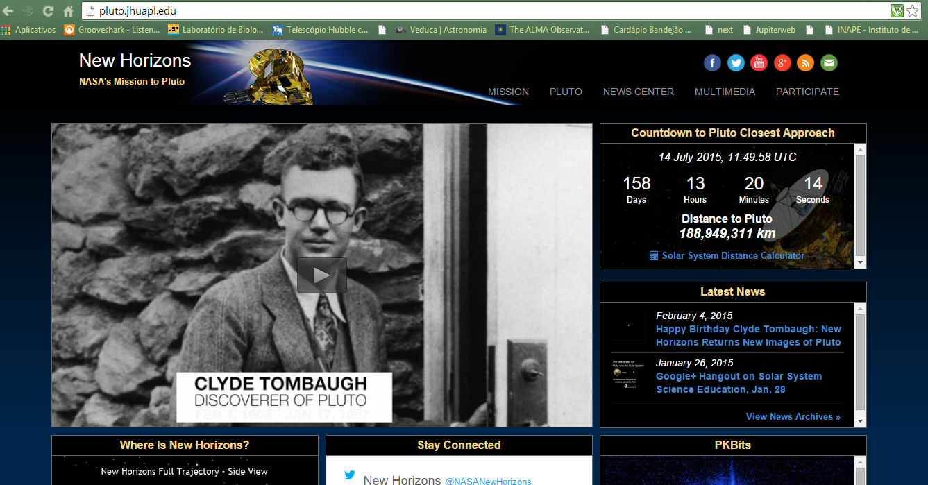
Notes:
http://pluto.jhuapl.edu/

Slide 29
Lua Nova
16/07/2015

Slide 30
Chuva de Meteoros Aquarids Delta
28/07 – 29/07
Aquarids Delta pode produzir cerca de 20 meteoros por hora em seu pico. A chuva atinge seu auge em 28 e 29 de julho, mas alguns meteoros também poderão ser vistos entre 18 julho à 18 agosto. O ponto radiante para esta chuva será na constelação de Aquário. Melhor visualização geralmente é para o leste após a meia-noite.

Slide 31
Lua Cheia
31/07/2015
Como esta é a segunda Lua cheia no mesmo mês, ela é conhecida como uma Lua azul. O evento raro que só acontece uma vez a cada poucos anos, deu origem ao termo, ‘’Once in a Blue Moon’’ - “Uma vez em uma Lua azul“

Slide 32
Chuva de meteoros Perseidas
12/08 – 13/08
É uma das melhores chuvas de meteoros para se observar, produzindo até 60 meteoros por hora em seu pico. O pico da chuva ocorre geralmente nos dias 12 e 13 de agosto , mas você poderá ser capaz de ver alguns meteoros entre os dias 23 julho e 22 agosto. A chuva poderá ser vista na constelação de Perseu. Encontre um local longe das luzes da cidade e olhe para o nordeste depois da meia-noite.

Slide 33
Lua Nova
14/08/2015

Slide 34
Lua Cheia
29/08/2015

Slide 35
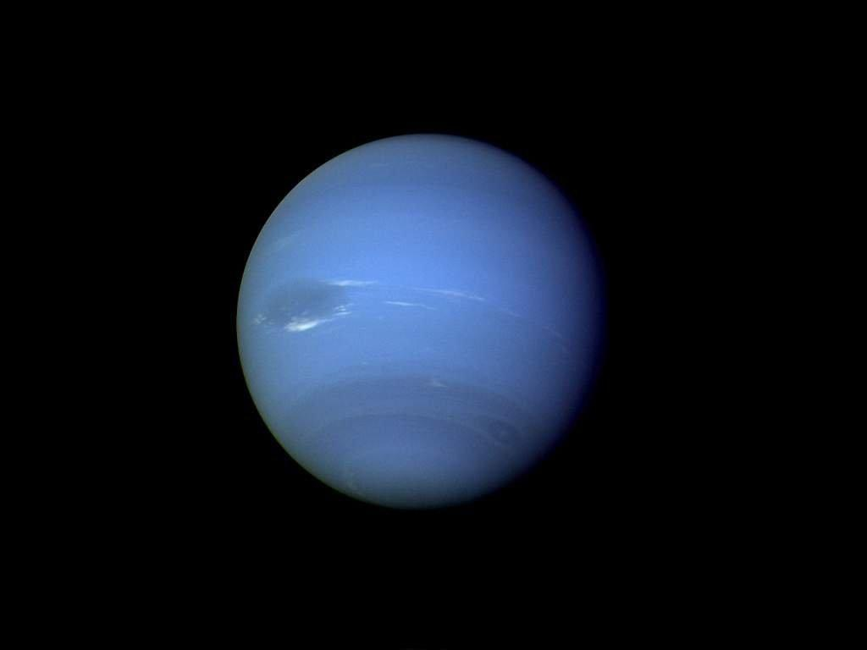
Netuno em oposição
01/09/2015
O planeta azul vai ter a sua maior aproximação à Terra. Esta é a melhor hora para ver Netuno, veja através de um telescópio potente.

Slide 36
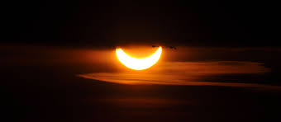
Lua Nova e Eclipse Solar Parcial
13/09/2015
Eclipse Solar Parcial. O eclipse parcial será visível apenas no sul da África, Madagascar e na Antártida

Slide 37
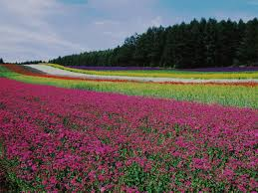
Equinócio da Primavera
23/09/2015
O Sol vai brilhar diretamente sobre o equador e haverá quantidades quase iguais de dia e noite em todo o mundo. Este é também o primeiro dia de outono no hemisfério norte e o primeiro dia da primavera no hemisfério sul.

Slide 38
Lua Cheia
28/09/2015

Slide 39
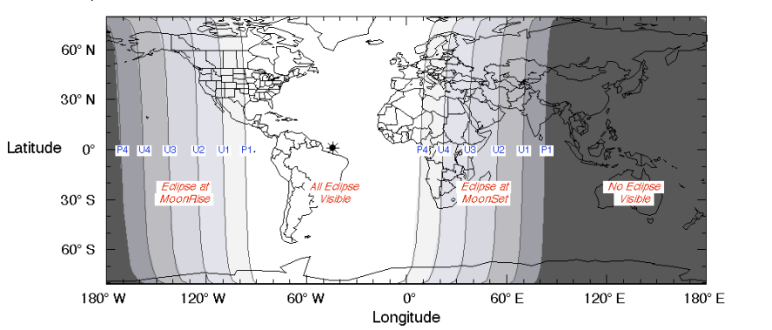
Eclipse Lunar Total
28/09/2015
O eclipse será visível em quase toda a América do Norte, do Sul, Europa, África e Ásia ocidental.

Slide 40
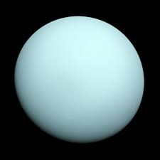
Urano em Oposição
11/10/2015
O planeta azul-verde terá a sua maior aproximação à Terra e seu rosto será totalmente iluminada pelo sol.

Slide 41
Lua Nova
13/10/2015

Slide 42
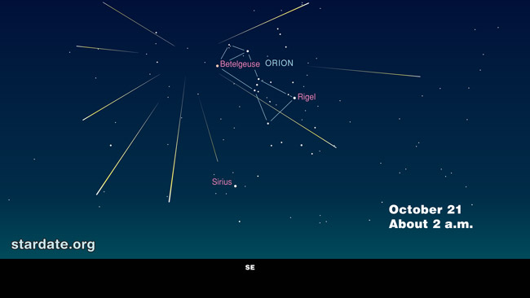
Chuva de Meteoros Orionids
21/10 – 22/10
É uma chuva que produz cerca de 20 meteoros por hora em seu pico. Melhor visualização será ao leste após a meia-noite. Certifique-se de encontrar um local escuro longe das luzes da cidade.

Slide 43
Conjunção de Vênus e Júpiter
26/10/2015
Os dois planetas brilhantes serão visíveis dentro de um grau do outro no céu da manhã. Olhe para o leste pouco antes do nascer do sol

Slide 44
Lua Cheia
27/10/2015

Slide 45
Conjunção de Vênus, Marte e Júpiter
28/10/2015
Os três planetas formam um triângulo no céu da manhã. Olhe para o leste pouco antes do nascer do sol.

Slide 46
Lua Nova
11/11/2015

Slide 47
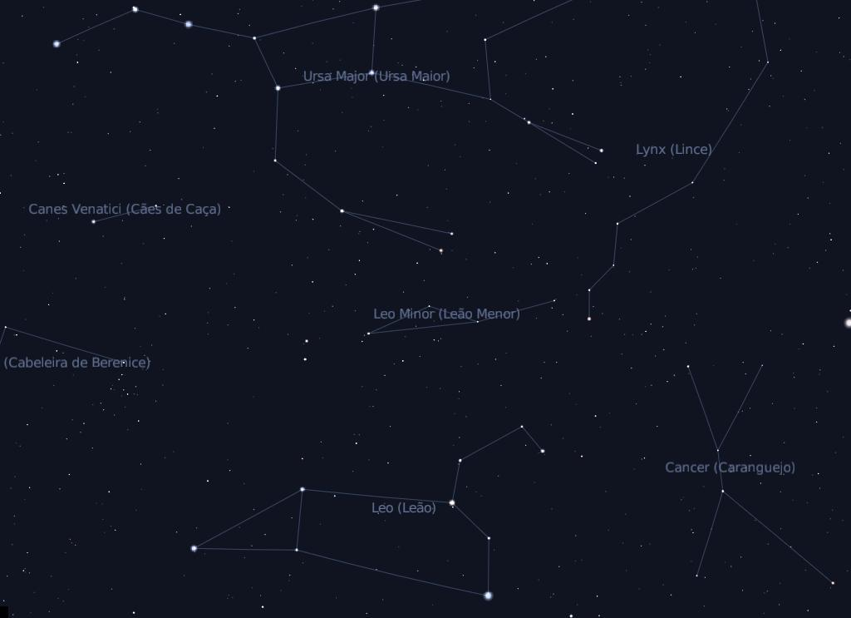
Chuva de Meteoros Leónidas
17/11 – 18/11
Leónidas produz em média 40 meteoros por hora em seu pico. A chuva em si tem um ano de pico cíclico a cada 33 anos, onde centenas de meteoros podem ser vistos a cada hora. A última delas ocorreu em 2001. Olhe a constelação de Leão após a meia noite.

Slide 48
Lua Cheia
25/11/2015

Slide 49
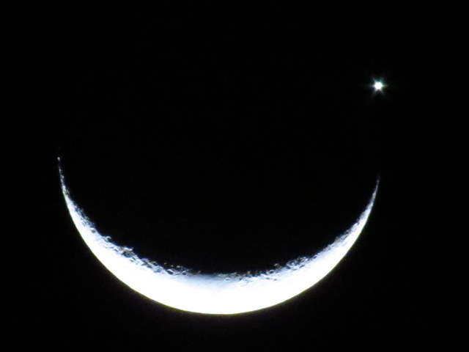
Conjunção da Lua e de Vênus
07/12/2015
Olhe para o leste pouco antes do nascer do sol.

Slide 50
Lua Nova
11/12/2015

Slide 51
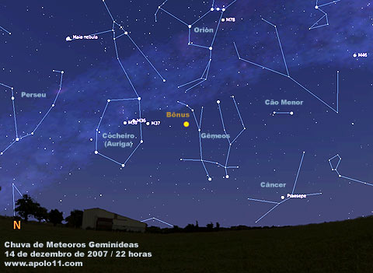
Chuva de Meteoros Geminids
13/12 – 14/12
Considerado por muitos como a melhor chuva de meteoros no céu, Geminids tem uma produção de até 60 meteoros por hora multicoloridos em seu pico. O ponto radiante para esta chuva estará na constelação de Gêmeos.

Slide 52
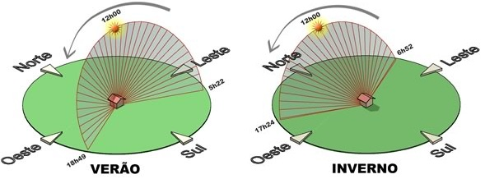
Solstício de Verão
22/12/2015
Este é o primeiro dia do inverno (solstício de inverno) no hemisfério norte e o primeiro dia do verão (solstício de verão) no hemisfério sul.

Slide 53
Lua Cheia
25/12/2015

Slide 54
FONTE
http://exploradordosceus.blogspot.com.br/p/2015.html

